Slide 1
Maze Runner: Money Hunt
Бегущий в Лабиринте: Охота за деньгами
Автор: Козырева Елизавета

Slide 2

Технологии:
Pygame – для написания видеоигр
Sqlite3 – для работы с базами данных
Random – для генерации случайных чисел

Slide 3
Цель игры.
Игра состоит из некоторого количества уровней. На каждом из них игроку предстоит пройти лабиринт, собирая по пути деньги для перехода на следующий уровень. Призраки, живущие в этих лабиринтах, будут пытаться убить игрока, на это у них есть 3 попытки. При каждом касании они забирают одну жизнь и 100 любых денег. От мобов можно защищаться, обстреливая их. Они не такие крепкие, как игрок, так что погибают от одного выстрела.

Slide 4
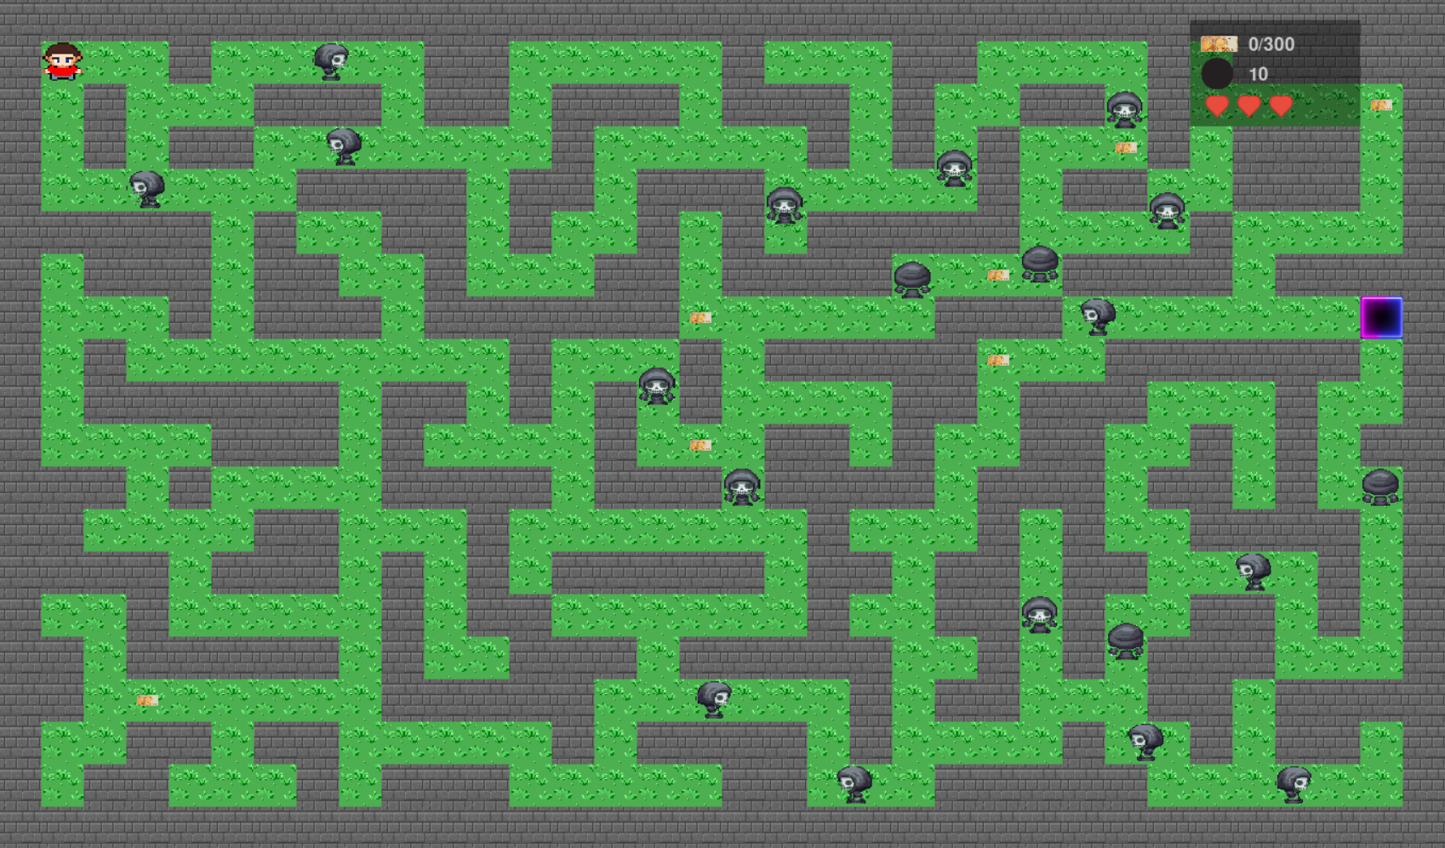
Игровое поле.

Slide 5
